Slide 1



Slide 2
La descentralización fallida
Oswaldo Molina
Director Ejecutivo
Red de Estudios para el Desarrollo

Slide 3
El inicio del proceso

Slide 4


Objetivos
Mejorar los servicios locales con una mayor cercanía entre el gobierno y la población.
Fortalecer el proceso democrático de toma de decisiones
Incrementar la eficiencia en la calidad del gasto público y la rendición de cuentas
Lograr un crecimiento económico más equilibrado en las regiones
Fuente: Banco Mundial (2021), Perú Debate (2021).
Notes:
https://cies.org.pe/sites/default/files/investigaciones/3._dp_descentralizacion.pdf (Pág. 1)
https://documents1.worldbank.org/curated/en/330961630045157214/pdf/Repensar-el-Futuro-del-Peru-Notas-de-Politica-para-Transformar-al-Estado-en-un-Gestor-de-Bienestar-y-Desarrollo.pdf (Pág. 44)

Slide 5

Marco normativo del proceso
03/2002
06/2002
07/2002
11/2002
2003
2007
Ley de Demarcación y Organización Territorial
Ley Orgánica de Gobiernos Regionales
Ley de Reforma Constitucional
Ley de Bases de la Descentralización
Ley Orgánica de Municipalidades
Ley Orgánica del Poder Ejecutivo
Etapa preoperatoria: Debate y aprobación de leyes
1° etapa: Instalación y organización de los gobiernos regionales y locales
2° etapa: Consolidación del proceso de regionalización
3° etapa: Transferencia y recepción de competencias sectoriales
4° etapa: Transferencia y recepción de competencias sectoriales en educación y salud
El proceso de descentralización previsto en su diseño se estancó en el 2005 en la segunda etapa, cuando un referéndum truncó el proyecto de creación de las macrorregiones
Fuente: Contraloría General de la República (2014)
Notes:
https://www.undp.org/sites/g/files/zskgke326/files/migration/pe/pe.Estudio-proceso-de-descentralizacion.pdf (Págs. 50; 62–64)
Al final, ¿no se siguió este orden? ¿qué pasó con las etapas?

Slide 6
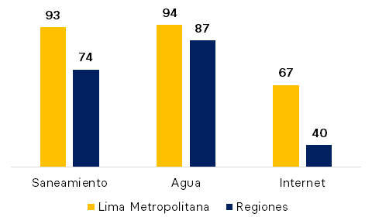
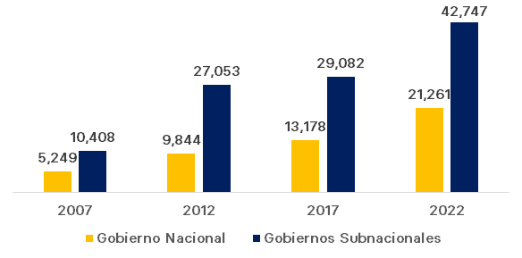
¿Se cumplieron los objetivos?
Hogares con acceso a servicios básicos en 2021
(en %)
Presupuesto asignado a inversión pública
(en millones de S/)
Tras casi dos décadas, aún vemos marcadas diferencias en el acceso a servicios básicos entre Lima y las regiones del país.
A pesar del considerable incremento en el presupuesto asignado a los gobiernos subnacionales.
Fuente: Videnza (2022), Consulta Amigable MEF (consultado el 22/09/2022).

Slide 7
¿Por qué falló?

Slide 8




Las causas del fracaso de la descentralización
Deficiencias en el diseño e implementación acelerada
Ausencia de capacidad institucional que lidere este proceso
Falta de personal con capacidades técnicas en los gobiernos subnacionales
Dependencia de las transferencias, desigualdad e incapacidad de gasto
Notes:
https://iep.org.pe/wp-content/uploads/2022/09/DESCENTRALIZACION-El-fracaso-de-la-unica-gran-reforma-institucional-del-Estado-en-el-Peru-del-siglo-XXI.pdf
Cambiar lo de descentralización fiscal!!!!!

Slide 9
Deficiencias en la implementación
Fallo en la integración de regiones
Shock de transferencias de competencias
Ausencia de un órgano representativo
La integración de los departamentos en macroregiones fue rechazada por la población en los referéndums.
Las transferencias de competencias y funciones se realizaron de manera desorganizada y sin tomar en consideración su capacidad de ejercerla.
El Consejo Nacional de Descentralización perdió su autonomía al incorporarse a la PCM (Secretaría de Descentralización), limitando así su capacidad de liderazgo y conducción política.
Fuente: Castilla (2022); IEP (2022)
Notes:
https://iep.org.pe/wp-content/uploads/2022/09/DESCENTRALIZACION-El-fracaso-de-la-unica-gran-reforma-institucional-del-Estado-en-el-Peru-del-siglo-XXI.pdf

Slide 10

Falta de personal capacitado
Y en el 2022, aún se mantiene este problema:
Ley del Sistema de Acreditación (2004)
Los Gobiernos subnacionales presentan un déficit importante de personal con capacidades técnicas adecuadas
Se estableció que la capacitación y asistencia técnica se deben realizar antes de la transferencia de competencias. Sin embargo, en la práctica, esto no se dio.
El 49% de municipios manifiesta necesidades de capacitación.
El 43% de municipios manifiesta necesidades de capacitación en formulación y evaluación de proyectos públicos.
La falta de capacidades en gobiernos regionales y locales explican menores tasas de ejecución presupuestal en inversiones (10 pp. menos respecto a la inversión en gobierno nacional).
Fuente: Castilla (2022) e IPAE (2022).
Notes:
https://www.ipae.pe/wp-content/uploads/2022/09/Ruta-Peru-Descentralizacion-y-servicios-publicos-para-la-ciudadania.pdf (Pág. 2)
Esos datos son de ahora o de ese momento…

Slide 11
Limitada autonomía financiera
El financiamiento de los gobiernos subnacionales tiene una gran dependencia del Gobierno Central.
Las transferencias por canon, sobrecanon y regalías exacerban las desigualdades entre los gobiernos subnacionales.
Limitada capacidad de gasto de gobiernos subnacionales.
Las transferencias del Gobierno Central son la principal fuente de ingresos de los gobiernos subnacionales.
Muchas de estas asignaciones responden a criterios históricos, inerciales o son fruto de negociaciones políticas.
Por ejemplo, el gasto per cápita del distrito más rico es 250 veces mayor que el gasto del más pobre.
Además, al depender de los precios de las materias primas, estas transferencias son altamente volátiles.
Los gobiernos regionales y locales solo llegan a ejecutar 2/3 de sus presupuestos de inversión.
Esto incide sobre la eficiencia del gasto de inversión.
Fuente: Banco Mundial (2021)
Notes:
https://documents1.worldbank.org/curated/en/330961630045157214/pdf/Repensar-el-Futuro-del-Peru-Notas-de-Politica-para-Transformar-al-Estado-en-un-Gestor-de-Bienestar-y-Desarrollo.pdf (Pág. 45-48)

Slide 12
¿Cómo estamos tras dos décadas?

Slide 13
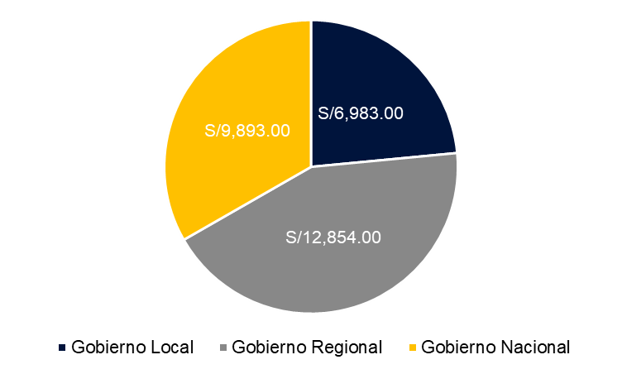
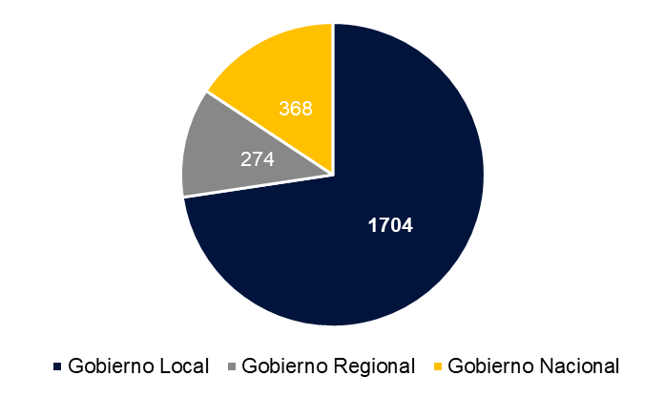
Obras paralizadas
Número de obras paralizadas por nivel de gobierno
(junio 2022)
Monto de inversión de obras paralizadas
(en millones de soles)
Fuente: Contraloría General de la República (2022)

Slide 14
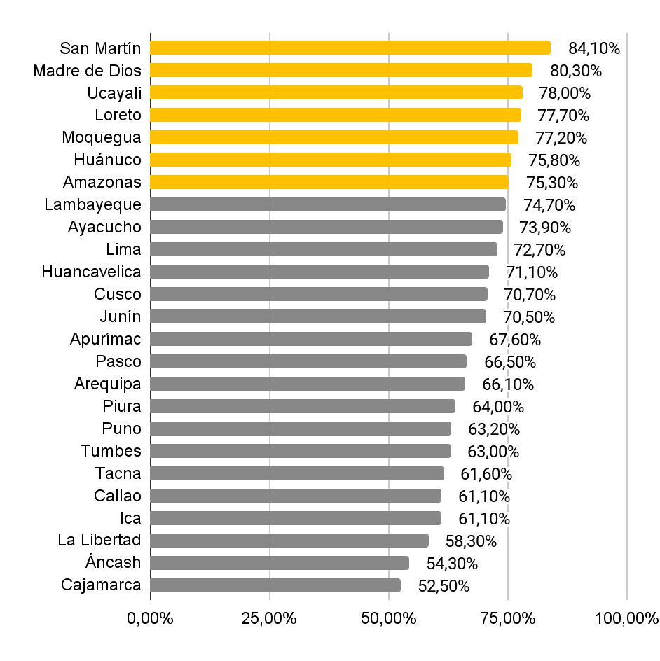
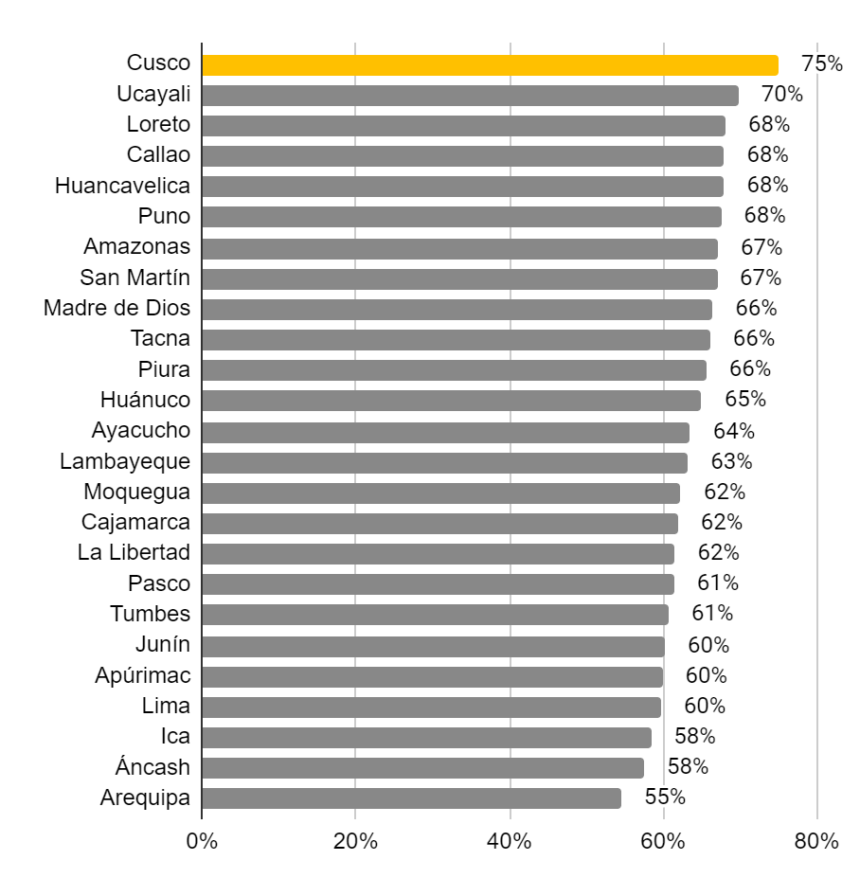
Inversión pública
Ejecución presupuestal del gasto de inversión en gobiernos regionales (2010-2021)
Ejecución presupuestal del gasto de inversión en gobiernos locales (2010-2021)
Fuente: Castilla (2022)

Slide 15



Altos niveles de corrupción
8
gobernadores regionales no han podido completar su gestión por mantener investigaciones pendientes.
21
de ellos registran procesos activos por delitos de corrupción.
196
investigaciones en curso contra autoridades regionales por la comisión de delitos de corrupción en la Procuraduría Anticorrupción (Octubre 2021 ).
Los 25 gobernadores regionales elegidos en el 2018 enfrentan investigaciones pendientes por el Ministerio Público
Fuente: Ojo Público (2022).
Notes:
https://ojo-publico.com/3680/el-84-de-gobernadores-regionales-son-investigados-por-corrupcion

Slide 16
Condiciones mínimas para crecer
Los territorios deben contar con un mínimo de servicios, infraestructura e instituciones que permitan llevar adelante procesos de crecimiento y desarrollo.
Estas condiciones mínimas son:
Al menos el 50% de la PET tiene secundaria completa.
Hay al menos un centro de salud.
Nivel de pobreza monetaria menor a 43%.
Al menos un servicio financiero.
Las elecciones locales con mínimo de legitimidad
Solo 156 de los 1874 distritos del Perú cuentan con estas condiciones mínimas.
1 de cada 3
3
peruanos vive en provincias donde ningún distrito cumple con estos mínimos.
departamentos no tienen un solo distrito que cumpla estos requerimientos.
Fuente: Trivelli (2022)

Slide 17
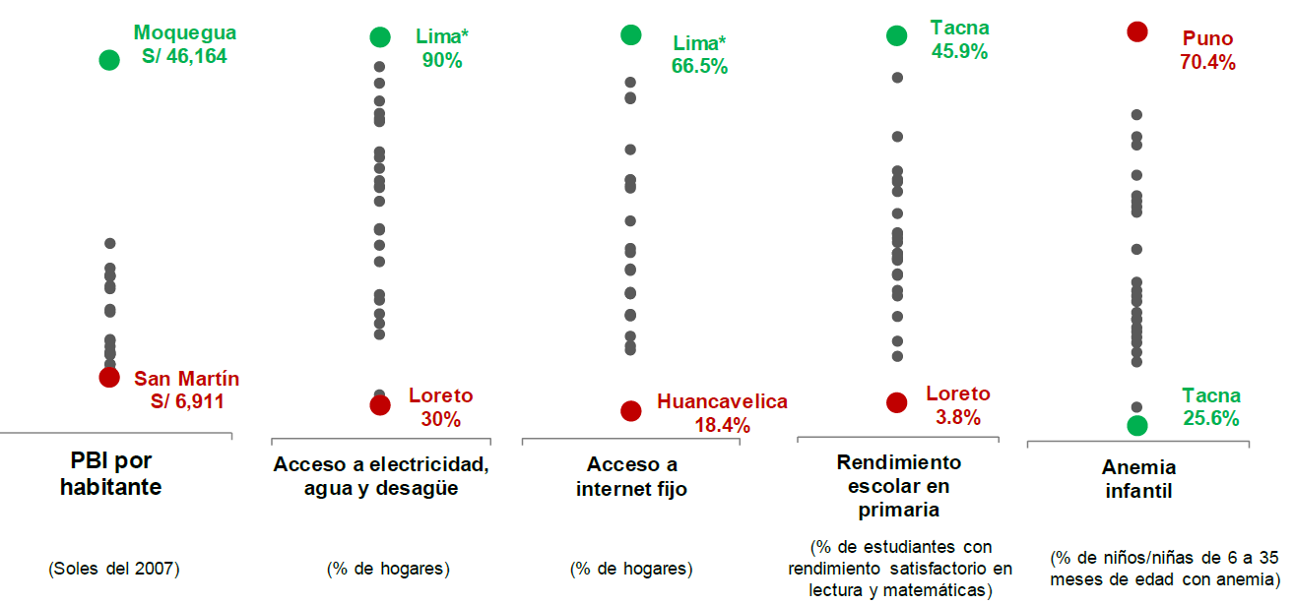
Brechas regionales
Brechas en indicadores de desarrollo (2021)
Fuente: INEI. Elaboración: IPE

Slide 18
Recomendaciones

Slide 19
Propuestas de política
Definición más clara de responsabilidades entre distintos niveles de gobierno para que el Gobierno Central asuma rectoría y gobiernos subnacionales ejecuten sus competencias.
Transferencias basadas en criterios técnicos enfocándose en cerrar brechas de financiamiento no cubiertas por ingresos recaudados.
Mayor acceso a datos abiertos y plataformas que permitan una mayor transparencia de funciones y gasto público.
Fortalecimiento de la gestión pública descentralizada
Fuente: Banco Mundial (2021), IPAE (2022).
Notes:
https://documents1.worldbank.org/curated/en/330961630045157214/pdf/Repensar-el-Futuro-del-Peru-Notas-de-Politica-para-Transformar-al-Estado-en-un-Gestor-de-Bienestar-y-Desarrollo.pdf (Pág. 50-51)
https://www.ipae.pe/wp-content/uploads/2022/09/Ruta-Peru-Descentralizacion-y-servicios-publicos-para-la-ciudadania.pdf (Pág. 5-7)

